Slide 1
8ম শ্রেণী

Slide 2
স্বদেশ মন্ডল
প্রধান শিক্ষক
চাঁদপাই মেছেরশাহ্ মাধ্যমিক বিদ্যালয়
মোংলা, বাগেরহাট।
মোবাঃ- ০১৭16335072
পরিচিতি

Slide 3
পাঠ পরিচিতি
শ্রেণীঃ- ৮ম
বিষয়ঃ- বাংলা ব্যাকরণ ও নির্মিতি
দ্বিতীয় পরিচ্ছেদ
ধ্বনি ও বর্ণ
ধ্বনি ও বর্ণ

Slide 4
শিখন ফল
১। ধ্বনি কাকে বলে তা বলতে পারবে ;
২। ধ্বনির প্রকারভেদ বলতে পারবে;
৩। বর্ণ কাকে বলে বলতে পারবে ;
৪। বর্ণের প্রকারভেদ বলতে পারবে;
5। স্বরবর্ণ ও ব্যঞ্জনবর্ণের পূর্ণরূপ ও সংক্ষিপ্ত রূপ সম্পর্কে বলতে পারবে।

Slide 5
ধ্বনিঃ

Slide 6
ধ্বনির প্রকারভেদ
বাংলা ভাষায় ব্যবহৃত ধ্বনিগুলোকে প্রধানত দুই ভাগে ভাগ করা যায়। যথা-
১। স্বরধ্বনি ও
২। ব্যঞ্জনধ্বনি

Slide 8
বর্ণ

Slide 9
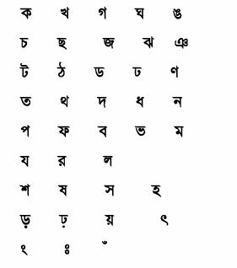

Slide 11
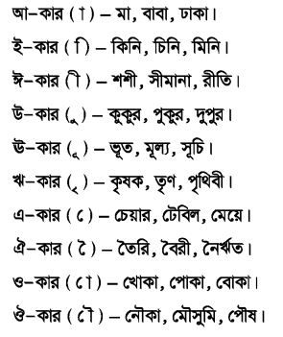

Slide 12
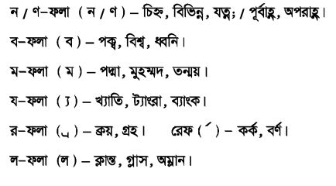

Slide 13
মূল্যায়ন
১। বাংলা ভাষায় মৌলিক স্বরধ্বনি কয়টি?
ক ৭টি
(খ) ৮টি
(গ) ৯টি
(ঘ) ১০টি
২। বর্ণসমূহের সমষ্ষ্টিকে কী বলে ?
(ক) বর্ণমালা
খ) স্বরবর্ণ
(গ) ব্যঞ্জনবর্ণ
(ঘ) বর্ণসমষ্ঠি
৩। কোনটি স্বরবর্ণের পূর্ণরূপের উদাহরণ ?
(ক) পৃথিবী
(খ) আকাশ
(গ) কাকলি
(ঘ) বিশ্ব
৪। ব্যঞ্জনবর্ণের পূর্ণরূপ কোনটি?
(ক) বউ
(খ) দুপুর
(গ) কবিতা
(ঘ) গ্লাস
৫। ব্যঞ্জনবর্ণের লিখিত রূপ কয়টি?
(ক) ২টি
(খ) ৩টি
(গ) ৪টি
(ঘ) ৫টি

Slide 14
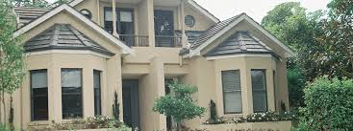
বাড়ির কাজ
আজকের আলোচ্য বিষয় থেকে ১০টি সংক্ষিপ্ত প্রশ্ন তৈরী করবে।

Slide 15
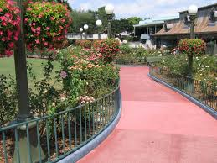
ধ ন্য বা দ

